Slide 1

GB12142-2025《便携式金属梯安全要求》
解读
2026年1月28日

Slide 2
主要培训内容
一、倚靠梯
二、延伸梯
三、自立梯
四、伸缩梯
五、铰链梯

Slide 3
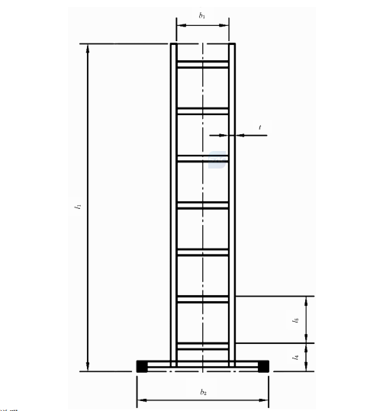
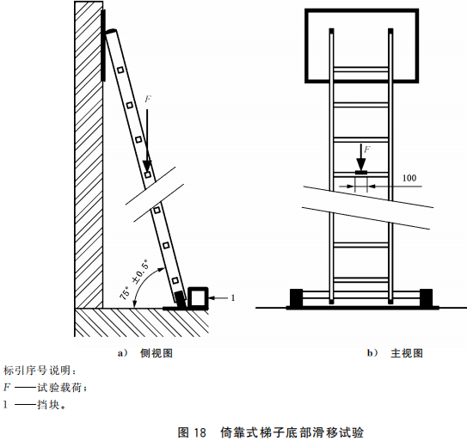
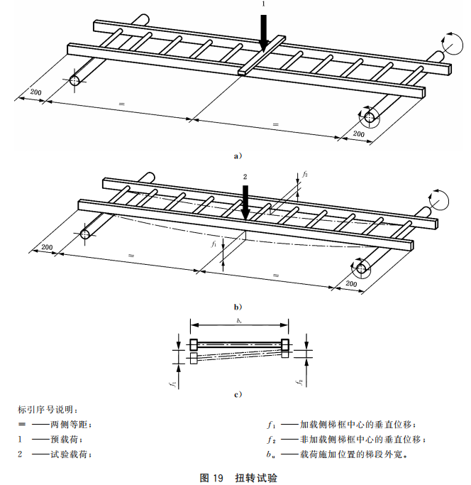
倚靠梯设计要求
内宽≧280mm，长度大于3米时
b₂≧b₁+0.1l₁+2t(最大值取1200mm)
倚靠梯
需要倚靠在其他固定物体上才能使用,长度不能调节便携式金属梯。
每次梯脚相对测量基准的移动距离不应大于40mm。
两个梯框的挠度差应满足公式：f1 -f2 ≤0.07b_{u}。
*额定承重量(m)不小于100kg。（M=m*9.8)
梯框宽度
倚靠梯长度不大于9m
*踏板的前后深度不应小于80mm,踏棍前后深度不应小于20mm
*圆形踏棍的直径不应小于25mm。
第一级踏棍到底端距离
*梯框底部应安装防滑梯脚，踏板、踏棍和平台的上表面应防滑。
*230mm≦踏棍间距≦308mm
倚靠梯底部防滑试验
梯子按倾角α 等于75°或不超过设计允许的最大角度放置。梯脚应放在平板玻璃上,梯子的顶部靠在上端的支撑面(见图18)。通过精度不低于±0.5°的角度仪来测量梯子的角度是否正确,测量时放置在靠近梯脚的梯框上,垂直高度为1m 处。
在梯子的底部用挡块防止梯子向外移动。
在梯子的底部进行标识,作为梯脚向外移动的测量基准。
测量环境温度。支撑梯子底部平板玻璃的表面温度、梯脚及其周围的空气温度都应保持在20 ℃±2 ℃。空气温度的测量位置应在距梯脚水平方向100mm 内,且距支撑梯子底部的平板玻璃表面上方10mm 内。
应在梯 子 顶 部 向 下 的 第 四 级 踏 棍/踏 板 的 中 点 施 加 垂 直 向 下 荷 载 F(额 定 载 荷),并 保 持2min。
移除挡块。
1min后,放回挡块。
测量梯脚相对于测量基准的向外移动距离。
重复a)~h)4次(共计5次)。
倚靠梯扭转试验
试验应在一个完整的梯子上进行。如果是延伸梯、铰链梯或组合梯,应完全展开后进行。
如果从结构上不能明确梯子的攀爬侧,则应对梯子两侧分别进行试验,进行第二次试验时,梯子应沿着纵轴旋转180°。
梯子应水平放置,攀爬侧朝上置于距离梯子两端各200 mm 的支架上。支撑点为直径25 mm~100mm 之间的圆柱形,一端固定,另一端可转动 [见图19a)]。
测量支架之间的净跨距,作为本试验的试验跨距。
如图19a)所示,在梯子中间垂直施加一个均布在50mm 加载条上的预载荷491N,持续30s,两侧梯框均匀受力。移除预载荷后,设定测量基准,将均布在50mm 加载块上的试验载荷638N 加载到梯子一侧梯框的中心 [见图19b)]。
施加试验载荷不少于30s后,以设定的测量基准为原点,测量两侧梯框试验跨距中心的垂直挠度
*0.5L₅≦L₄≦L₅-15mm
第一级踏棍到底部间距
外宽
通用要求（*表示通用要求）
梯框由金属材料制成,便于人工携带和搬运的梯子。
梯子的可触及表面应避免有锐边、毛刺及其他结构缺陷。
由易腐蚀材料制成的梯子结构件应进行表面防腐蚀处理。

Slide 4
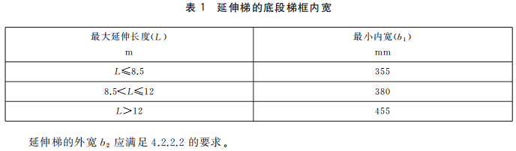
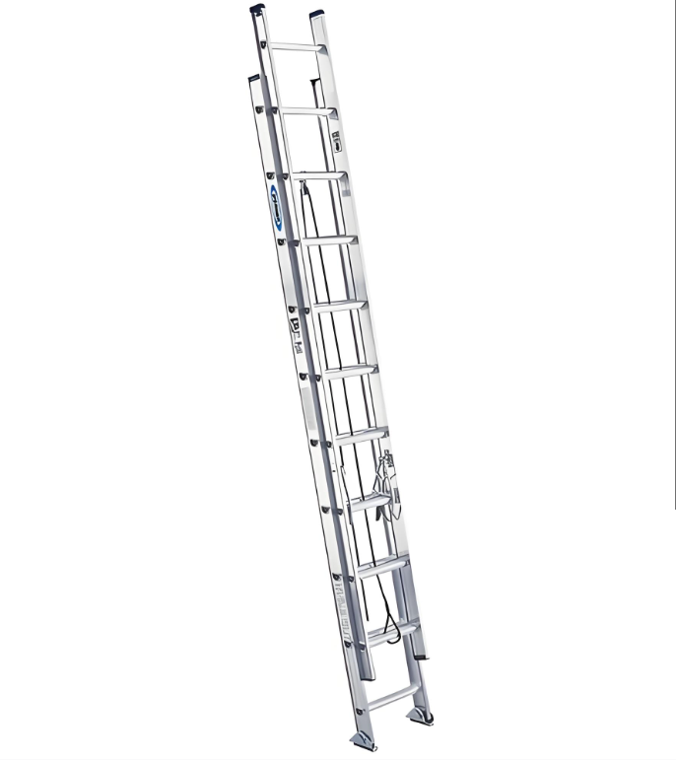
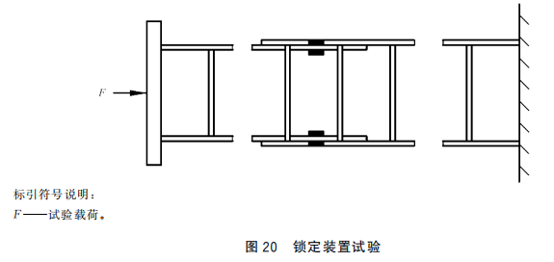
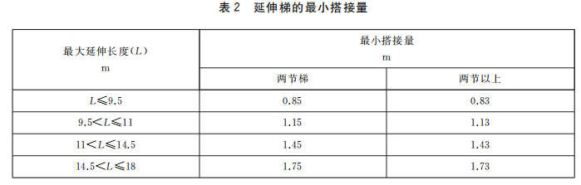
延伸梯设计要求
延伸梯
延伸梯应装有限位器以实现表2规定的搭接量,不应仅靠滑轮定位来限制搭接量。
通过导向装置实现梯段联锁时,导向装置沿梯框的长度不应小于32mm。
装有锁定装置的梯段,若导致一级踏棍/踏板被取消,则应采用永久性标志标明“本梯段不允许分开使用”,或设有永久性连接锁定装置,以防该梯段移出。
延伸梯的拉绳和滑轮应牢固固定在梯子上,拉绳直径不应小于8mm,且其极限拉力不应小于2490N。
最大延伸长度不大于18m
延伸梯锁定装置试验
按梯子至少延长一个梯级/梯段的距离放置。试件的长度由试验者选择。
将均匀分布的3500N 的试验载荷F(见图20)垂直施加于梯子的顶部,并持续1min。
试验完成后,去除试验载荷,并检查锁定装置。

Slide 5
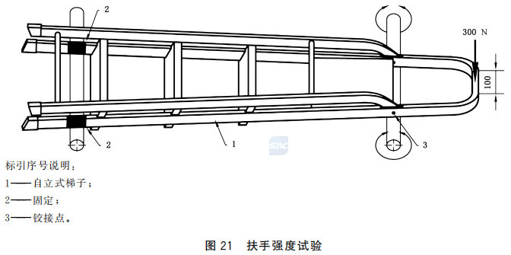
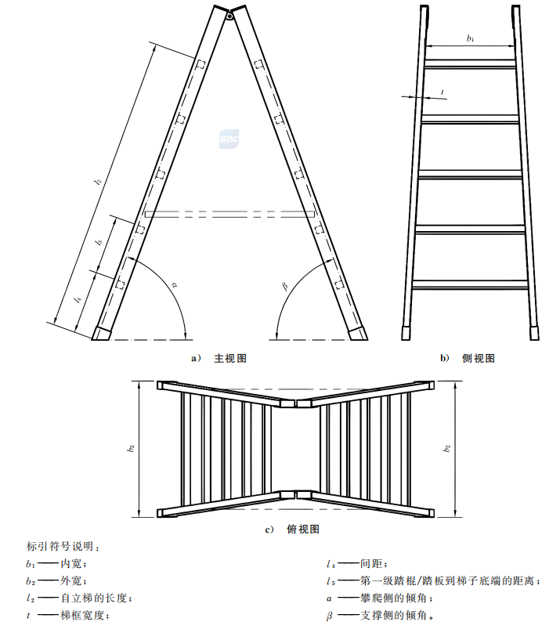
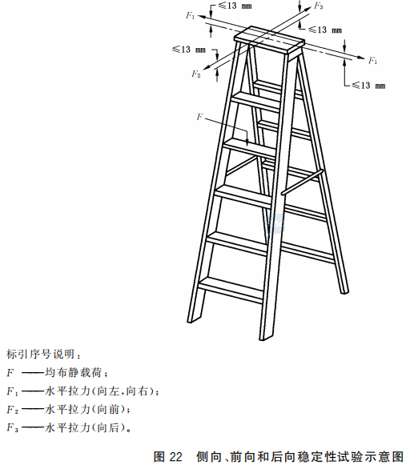
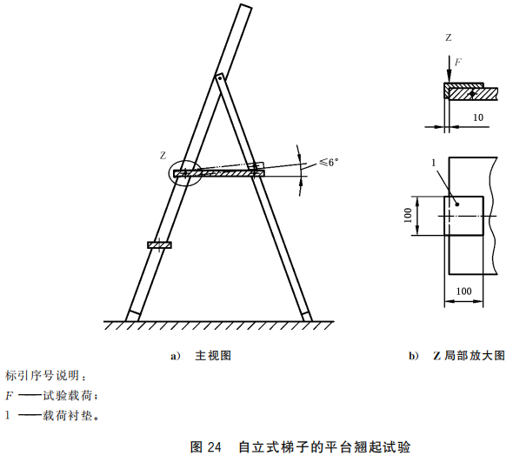
自立梯设计要求
额定承重量(m)不小于100kg。（M=m*9.8)
自立梯扶手强度试验
自立梯具有扶手或相似功能的部件时,应进行扶手强度试验。
自立式梯子水平固定,将300N 的垂直载荷施加到扶手的顶部中心(见图21)。载荷应施加到长度为100mm,宽度至少等于扶手宽度的范围内,施压时间持续1min。
试验完成后,去除试验载荷,并检查扶手。
280mm≦内宽
梯框宽度
自立梯长度0.9~6m
支撑侧倾角
单侧可攀爬≦80°
第一级踏棍到底端距离
间距
攀爬侧倾角
单侧可攀爬≦73°
双侧可攀爬≦77°
外宽b₂ ≥b₁ +0.1l₂ +2t
侧向，前向和后向稳定性试验
将试验梯放置在水平地面,梯子完全张开,张开限制/锁定装置处于预定位置(见图22)。带有工具架的梯子要让工具架处于使用位置。
先将883N 均布静载荷F 施加在顶部起第二级踏板(或踏棍)或自立梯工作平台上。保持静载荷不变,分别施加侧向、前向及后向水平拉力。
将88N 水平拉力F1 施加到顶帽几何中心,顶部表面之上不大于13mm 处,向左和向右分别加载。
将110N 水平拉力F2 施加到顶帽几何中心,顶部表面之上不大于13mm 处,方向向前。
将200N 水平拉力F3 施加到顶帽几何中心,顶部表面之上不大于13mm 处,方向向后。
自立梯
当自立梯有工具架时,工具架不应影响使用者安全操作。
当自立梯顶部工作面允许踩踏时,梯子应具备距顶部工作面垂直高度不小于450mm 的扶手或同等功能构件,扶手或同等功能构件的垂直投影应与顶部踩踏面有交集。
当自立梯顶部踏棍/踏板/平台不允许踩踏时,应采取避免踩踏措施。
自立梯应具有张开限制或锁定功能,使自立梯使用过程中保持在预定张开位置。
使用连杆作为自立梯的张开限制时,其距离底部支撑面的高度不应大于2m。当采用两组开合限制连杆时,高度限制仅适用于较低的一组。
自立梯平台翘起试验
在水平面上将自立式梯子架设成使用状态,沿着竖直方向将100N 的作用力 F 施加到折叠式踏
板/平台的转动边上,且在踏板垂直中心线100mm 宽度内(见图24)。
测量折叠式踏板/平台从其使用位置翘起的角度。
注:折叠式踏板不做扭转试验,只做翘起试验。

Slide 6
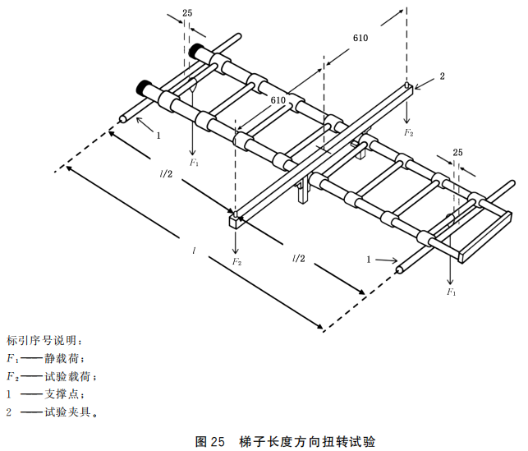
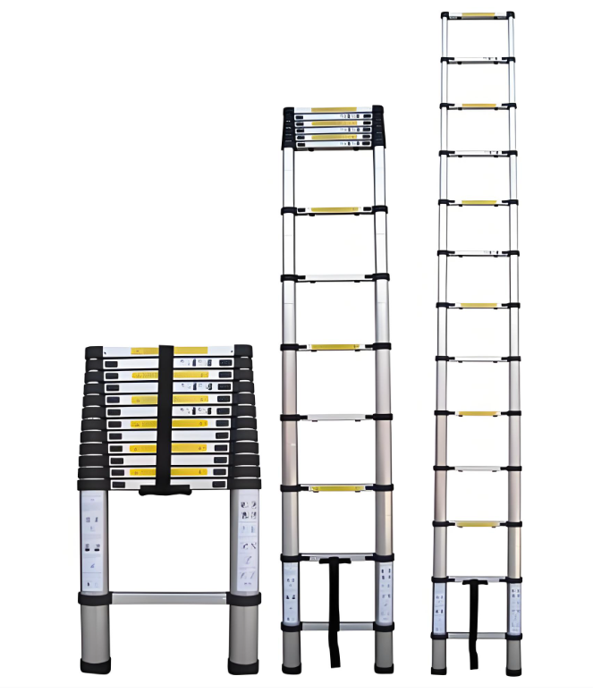
伸缩梯设计要求
伸缩梯倚靠状态需：
内宽≧280mm，长度大于3米时
b₂≧b₁+0.1l₁+2t(最大值取1200mm)
伸缩梯长度方向扭转试验
在最靠近支撑点的踏棍/踏板中间,分别施加222N 的静载荷垂直均布在100mm 内的踏棍/踏板上。宜平缓施加静载荷。
试验夹具应为1300mm长,自重小于2.5kg的横杆。试验夹具应放置于试验梯子长度中心梯框上方。
如果试验长度的中心正好位于踏棍/踏板上,则试验夹具应放置于最靠近试验中心踏棍/踏板的梯框上方。
试验夹具的中心与梯子的中心线应纵向重合。夹具上的可调节支架应用于将其固定在梯子上,而不应在梯框上施加任何夹紧力。
去除静载荷之后,梯子的角度偏转应设置为0°。在距离试验夹具中心610mm 处施加F=222N的试验载荷,1min后测量扭转的角度并移除试验载荷。然后在离试验夹具中心另一侧的610mm 处施加F=222N 的试验载荷,1 min后测量扭转的角度并移除试验载荷。应缓慢加载和移除试验载荷,避免有冲击。
伸缩梯自立状态需：
符合自立梯长度、梯宽、倾角、工具架和扶手以及锁定要求
完全展开的最大长度不 大于5m
伸缩梯
伸缩梯可伸缩踏棍/踏板梯段都应有一对锁定机构。梯子处于使用位置时,所有展开的踏棍/踏板梯段应处于锁定状态。
当站立在竖直的梯子前面并扶住梯子,目视检查锁定指示器的状态时,锁定指示器应能显示处于锁定或解锁状态。
伸缩梯应采取措施降低挤压和剪切风险。采用间隔装置时,应使两个可接近部件的相对距离始终大于25mm 或始终不大于7mm;采用梯段缓降收合的方式时,每个踏棍/踏板梯段的收合时间都不应小于1.5s。

Slide 7
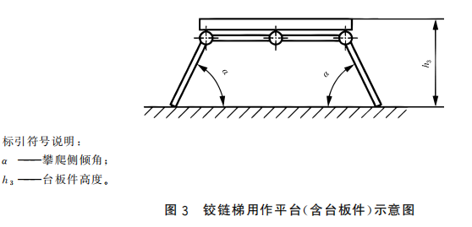
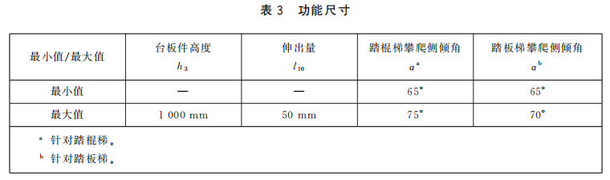
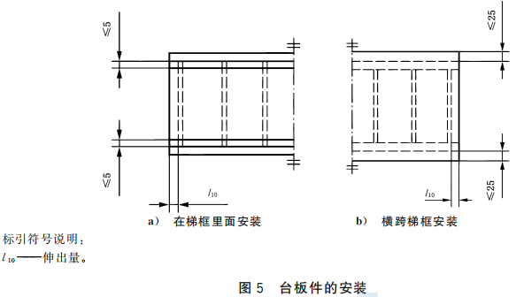
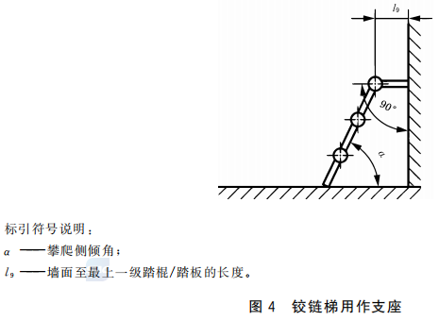
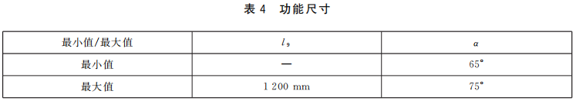
铰链梯设计要求
攀爬侧倾角
台板件高度
台板件安装
铰链梯用作平台时,与之配套的台板件应牢固固定,防止发生意外移动,且工作面应防滑。
如果台板件安装在梯框里面,则台板件与梯框之间的间隙不应超过5mm[见图5a)]。
如果台板件横跨梯框安装,则每侧伸出量不应超过25 mm[见图5b)]。平台应在相对于梯子纵轴±10mm 范围内对中。
如果台板件由多个构件组成,则完成装配后应保证人员不因构件之间的空隙而产生跌落的风险。
墙面至最上一级踏棍长度
铰链梯
铰链梯处于使用位置时,所有铰链应处于锁定状态。
台板件永久变形量,不应大于两个支撑点间距的0.1%以及台板件宽度的0.1%。
锁定机构能正常工作,梯子功能完好。允许有不削弱梯子功能和安全性的永久变形。
铰链梯应满足梯子强度的通用要求，倚靠梯的通用要求，以及自立梯的通用要求。

Slide 8


